Slide 1
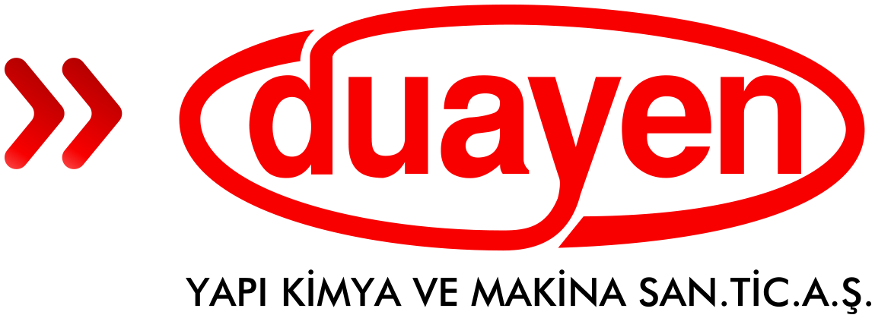
KURUMSAL TANITIM
GENEL TANITIM
FAALİYET ALANLARI
ÜRETİM TEKNOLOJİSİ
PERSONEL KADROSU
AR-GE DEPARTMANI
SEKTÖREL BAKIŞ
KALİTE
BAZI REFERANSLAR
01.02.2019

Slide 2
KURUMSAL BAKIŞ
DUAYEN A.Ş. bünyesinde geliştirmiş olduğu üretim teknikleri,
üstün tasarım gücü ve deneyimli uzman kadrosu ile Yapı, Zemin ve Endüstriyel
kimyasalları ile faaliyette olduğu sektörlerin öncü firmasıdır.

Slide 3
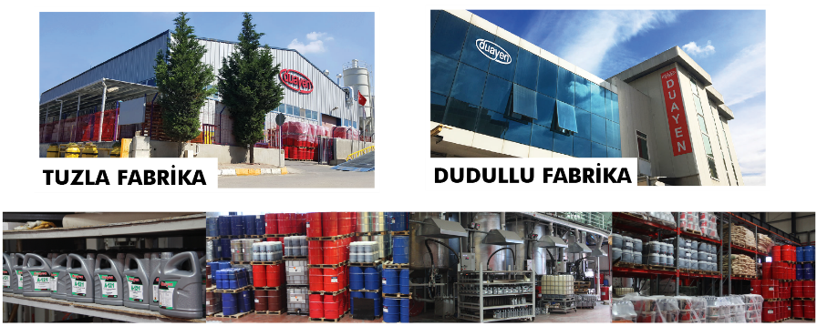
KURUMSAL BAKIŞ
2001 yılında yapı sektörüne hizmet vermek amacıyla kurulan firmamız,
İstanbul’daki 7500 m2 kapalı alanda, 6 bin ton/yıllık üretim kapasitesi ile
faaliyetlerini sürdürmektedir.

Slide 4
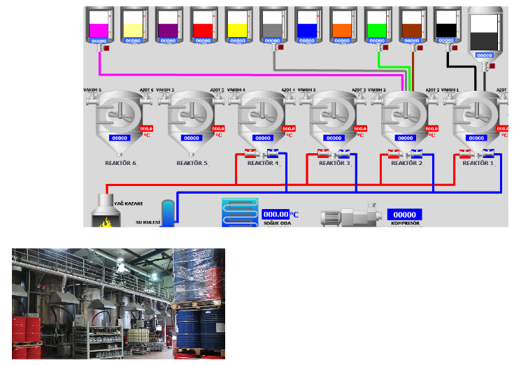
KURUMSAL BAKIŞ
Fabrikalarımızın üretim aşamalarında full
otomasyon dozaj sistemi,
Industry 4.0(Europa), IIOT(Usa)
Makina İletişim ve Üretim Yönetim
sistemleri kullanılmaktadır.

Slide 5
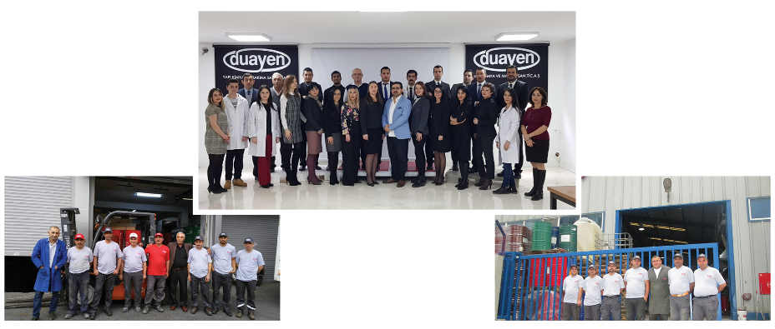
KURUMSAL BAKIŞ
- 30 ‘u yüksek lisanslı 48 kişilik uzman kadrosu ile çalışmalarını sürdürmektedir.
- 150 adet farklı ürün portföyü ile 568 müşteriye hizmet verilmekte.
- 12 Yurtiçi yetkili bayi / 10 Yurtdışı ülke bayi / 60 ülkeye aktif satış

Slide 6
KURUMSAL BAKIŞ
AR- GE DEPARTMANI
Satış cirosunun % 4’ü Ar-Ge faaliyetleri için kullanılır.
Toplam 16 kişilik konusunda uzman mühendis R&D kadrosu ile ürün geliştirme çalışmaları sürdürülmektedir.
2018 Yılında Türkiye’nin Sayılı Ar-Ge Merkezleri Arasında Yerimizi Aldık.

Slide 7
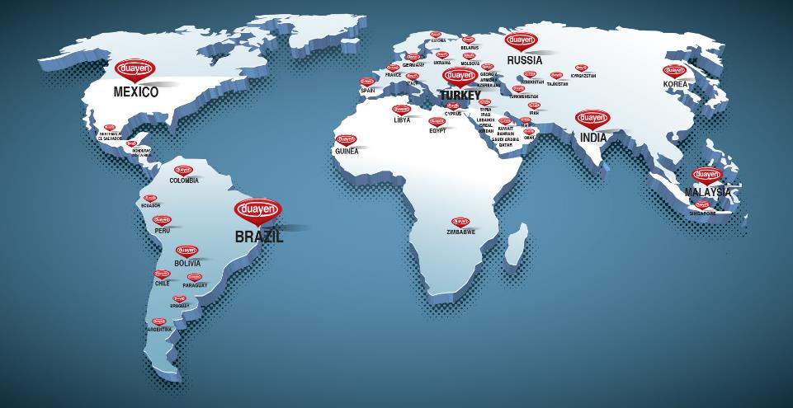
DÜNYADA DUAYEN
WORLDWIDE DUAYEN DESTINATIONS

Slide 8
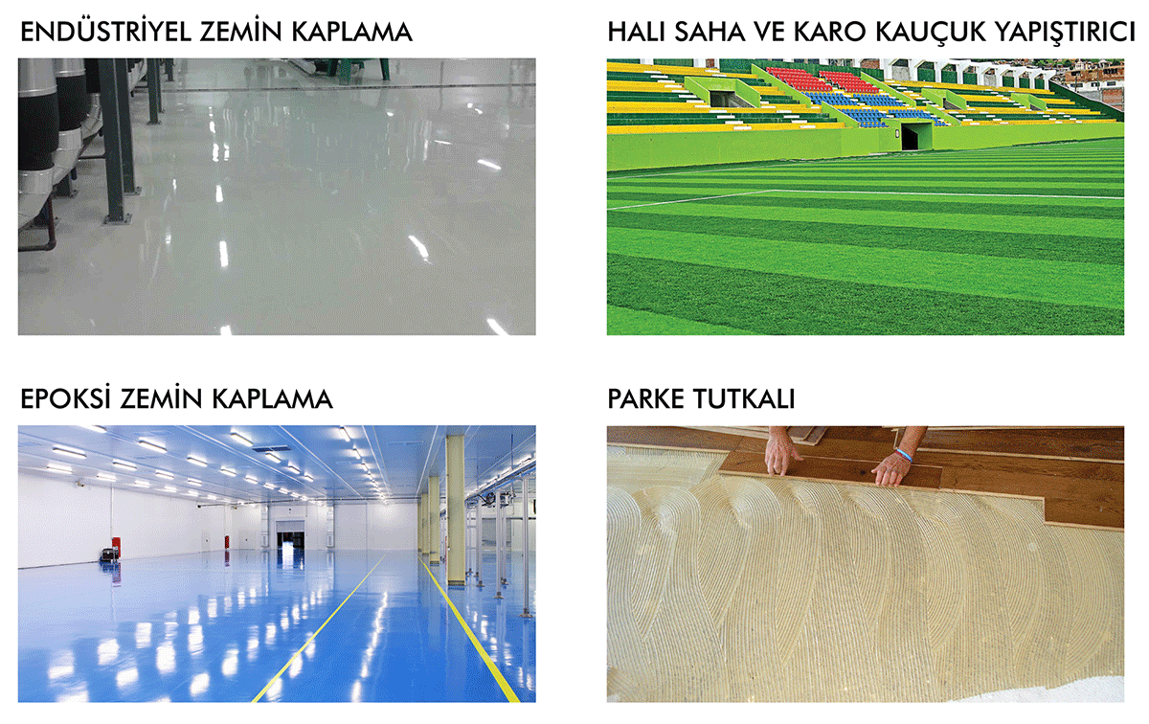
SEKTÖREL BAKIŞ

Slide 9
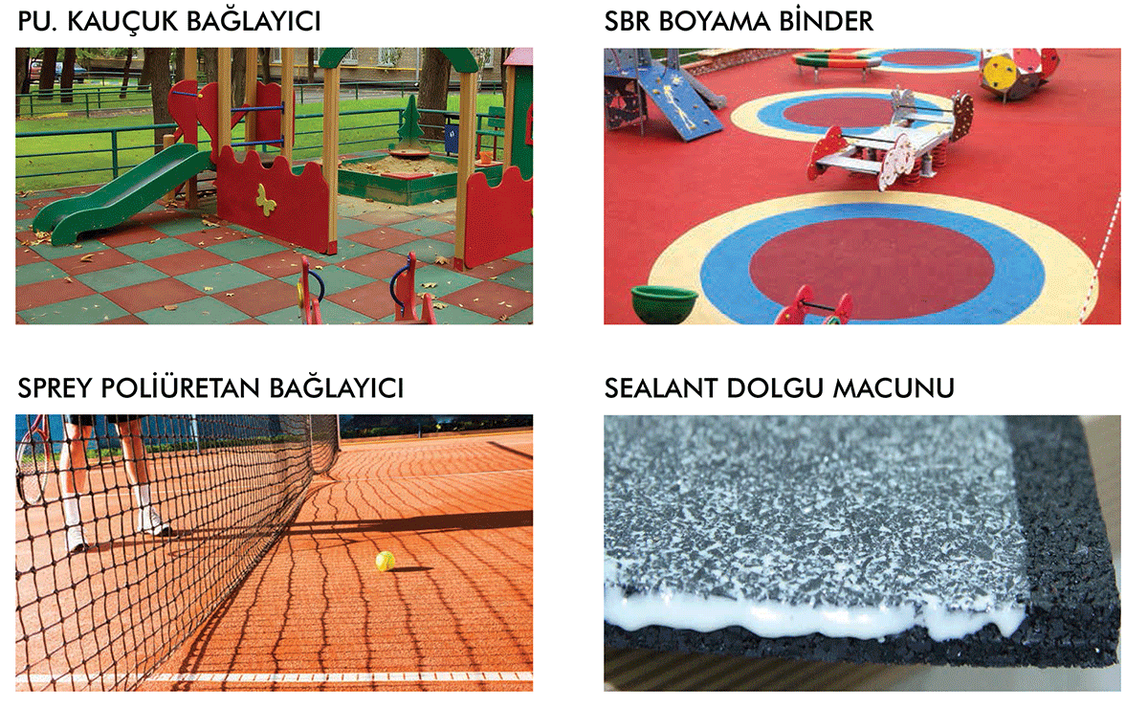
SEKTÖREL BAKIŞ

Slide 10
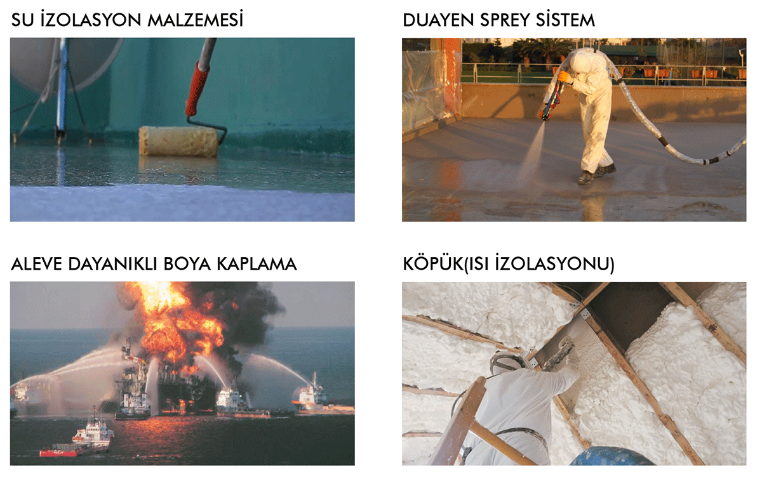
SEKTÖREL BAKIŞ

Slide 11
SEKTÖREL BAKIŞ

Slide 12
UYGULAMA VİDEOLARI

Slide 13
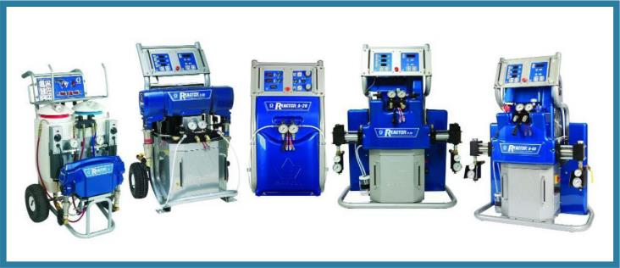
GRACO MAKİNA
Poliürea ve Poliüretan köpük izolasyon uygulamalarda dünya lideri olan kalitesi kanıtlanmış uzun
ömürlü Graco İzolasyon sprey makinelerinin reaktör, tabanca, ısıtıcılı hortum, kamçı hortum ve
Yedek parça ihtiyacı karşılanarak teknik destek sağlanır.
www.graco-duayen.com

Slide 14
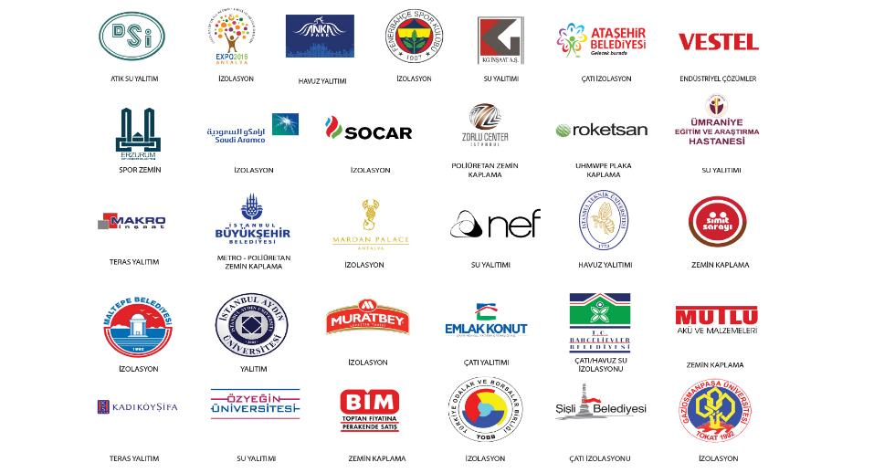
REFERANSLARIMIZ

Slide 15
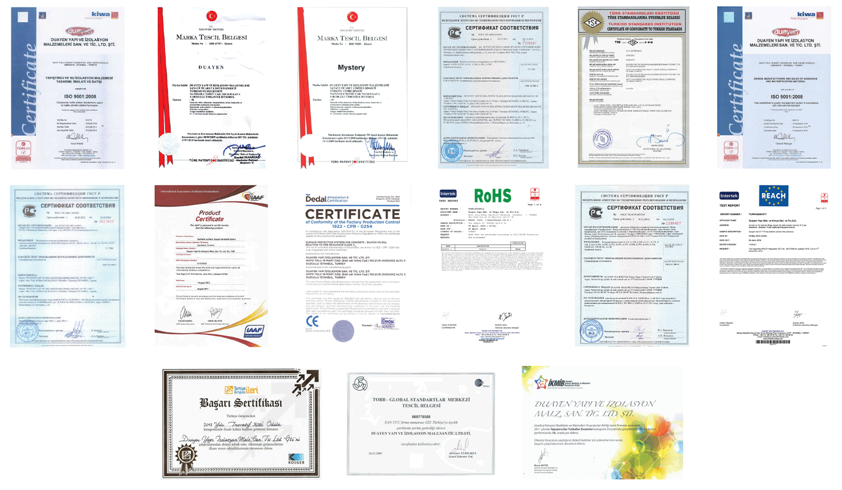
KALİTE & BAŞARI BELGELERİMİZ

Slide 17
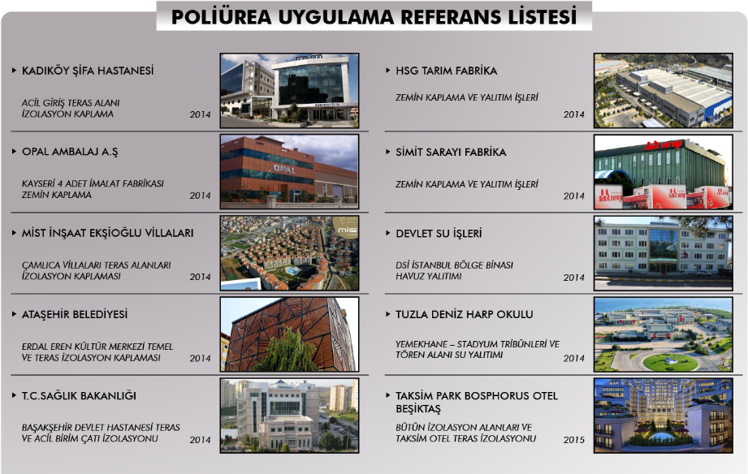

Slide 24
İlginiz İçin Teşekkürler…

